Slide 1



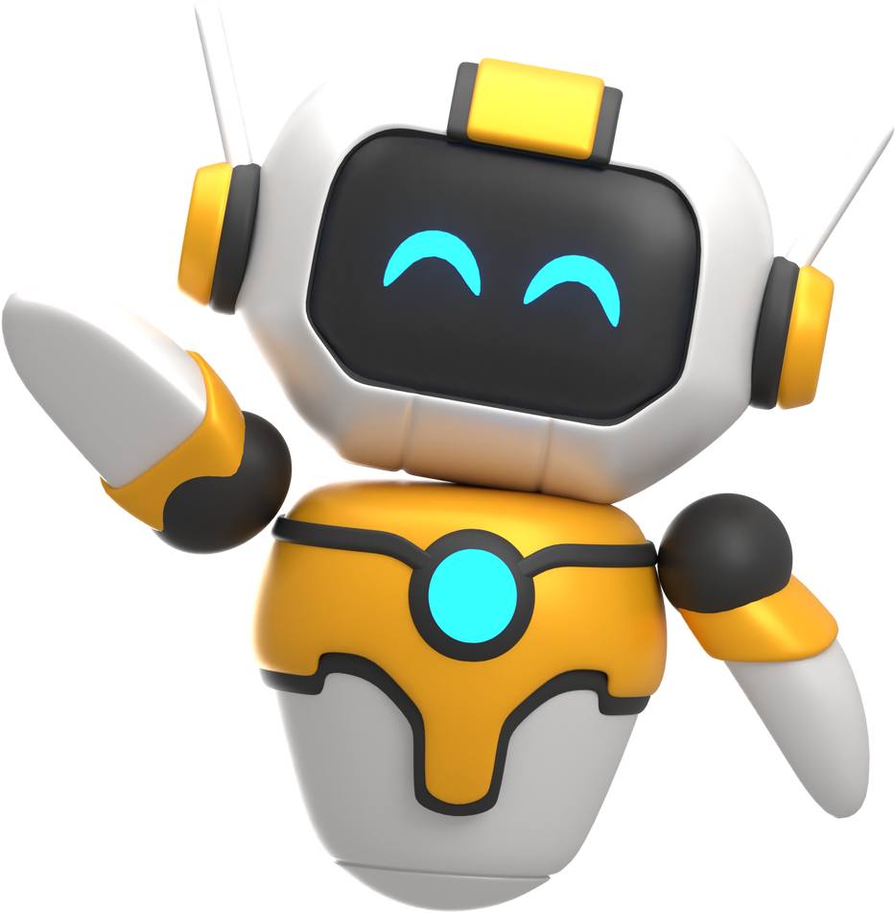

TEMA DA AULA
Meu Amigo Robô
o Dilema

Slide 2
CONTEXTO
Inteligência Artificial

Slide 3
CONTEXTO
IA Generativa

Slide 4


DESAFIO

Slide 5
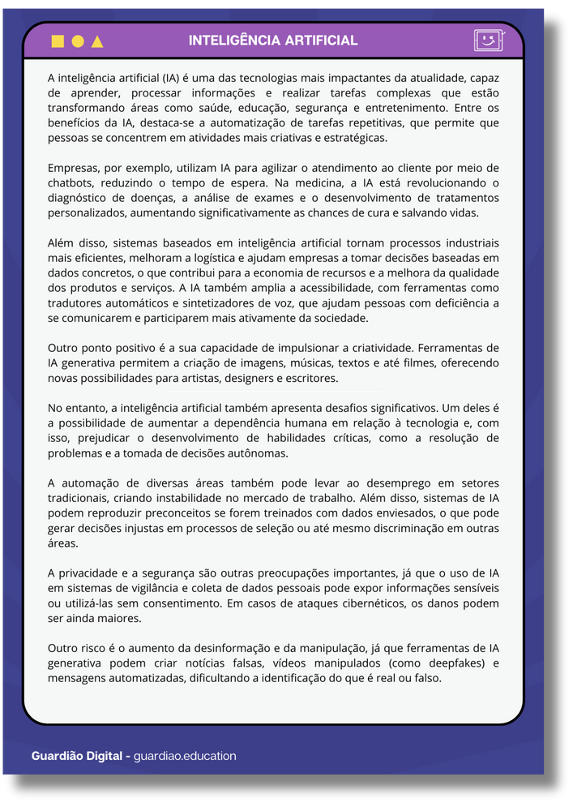
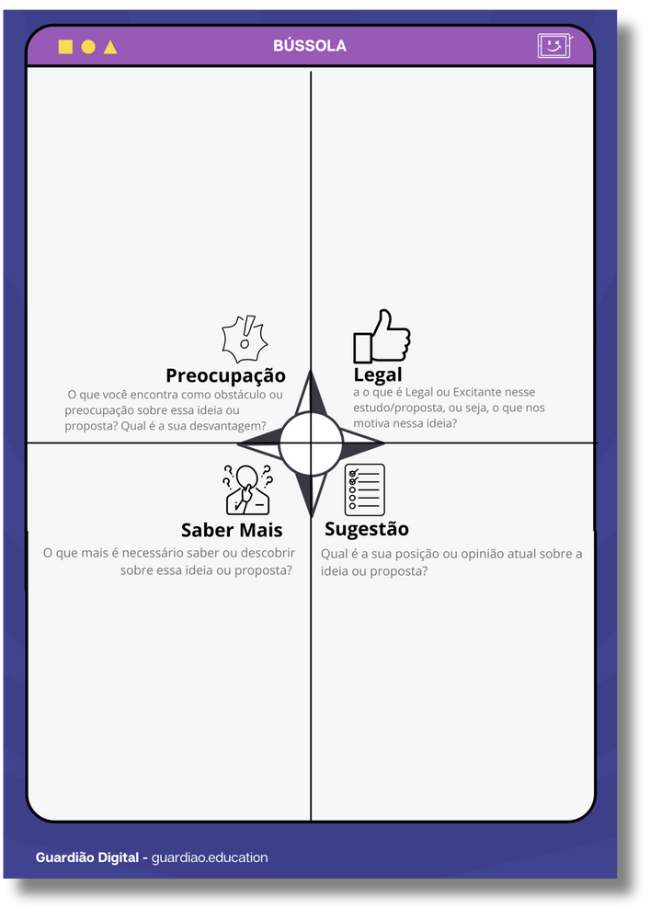
DESAFIO

Slide 6
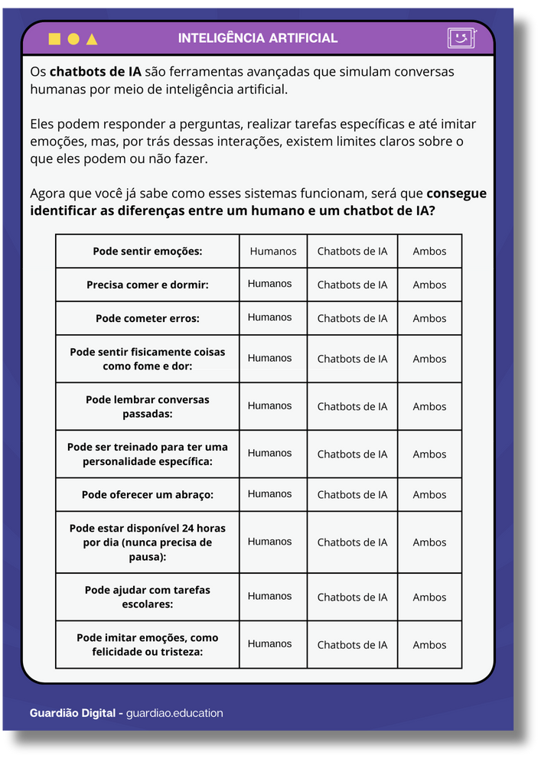
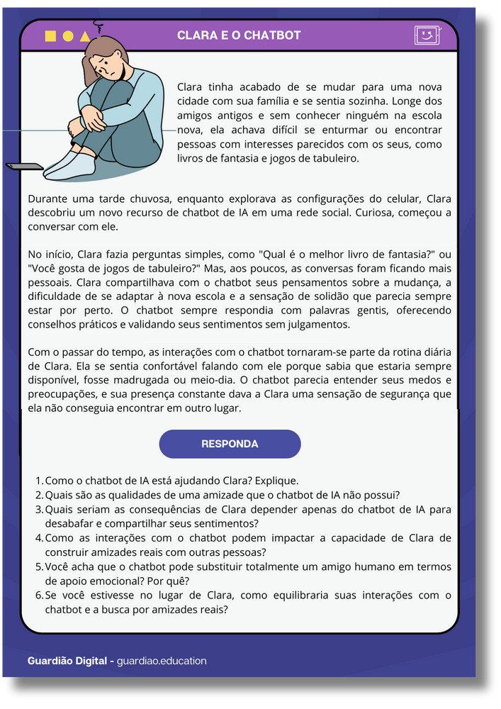
MÃO NA MASSA

Slide 7
SÍNTESE
O que Aprendemos?

Slide 8
Até a Próxima!

